Slide 1
ÖDE6024 DAVRANIŞ BİLİMLERİNDE İLERİ ARAŞTIRMA
DOÇ. DR. ÖMAY ÇOKLUK BÖKEOĞLU

Slide 2
Bilim ve Paradigmalar
Bilgi, Bilim
Paradigmalar
Pozitivist ve Postpozitivist Paradigmalar,
Bilimsel Yöntem
Araştırma
Araştırma Türleri

Slide 3
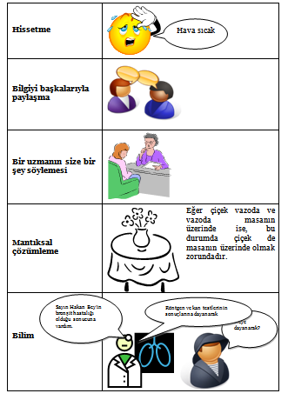
Bilmenin Yolları
(Karasar, 2005)

Slide 4
Bilginin Kaynağı
Fraenkel, Wallen ve Hyun (2012);
- duyusal deneyimleri
- diğerleri ile anlaşma durumunu
uzman görüşünü - mantığı
- bilimsel yöntem
Neumann (2014)
kişisel deneyimler ve sağduyu
uzmanlar ve otoriteler
- medya
- ideolojik inançlar ve değerler
- bilimsel yöntem

Slide 5
Bilginin Kaynağı’na İlişkin Düşünce Akımları (Karasar, 2005)
1. Rasyonalizm (akılcılık)
2. Empirizm (deneycilik, görgül)
….

Slide 6
Pozitivist Paradigma
Pozitivizmin gerçeği keşfetme şekli Fransız filozof August Comte’un görüşlerine dayanmaktadır. Comte, gözlem ve sonuç çıkarmanın insan davranışlarını anlamanın en iyi yolu olduğunu; doğru bilginin duyular ve deney yolu ile elde edileceğini savunmaktadır.
Pozitivist bilim insanları doğa bilimlerinin uygulama koşullarının sosyal bilimler içinde yapılmasını savunurlar. Yapılan araştırmaların amacı, doğa bilimlerinde olduğu gibi kontrol altına almak ve açıklamaktır. Elde edilen bilginin genellenebilir olmasını tekrarlı araştırmalar yaparak aynı sonuca varılmasına bağlıdır

Slide 7
Post Pozitivist Paradigma
Post pozitivizm, esasında pozitivist araştırma yaklaşımlarını desteklemeyen ve karşısında duran birden fazla araştırma yaklaşımının toplandığı bir paradigmadır. Post pozitivist paradigmalar, bilgiyi edinmenin yani bilmenin tek yolunun bilimsel süreç olmadığını öne sürmektedir. Oluşturulan hipotezleri test edip doğrulamak yerine, tümevarımsal yöntemlerle hipotez üretilir. İlgilenilen özelliğin/durumun nasıl çalıştığından çok, neden çalıştığı, neden o tavırla/o bakış açısıyla çalıştığını incelemeyi amaçlamaktadır.

Slide 8
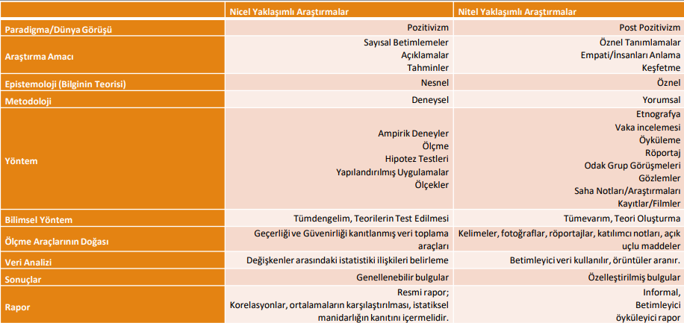

Slide 9
Bilimsel Yöntem
Bilimsel yöntem, bir bilim adamının araştırdığı veya karşı karşıya olduğu bir problemdeki bilgi çeşidine bağlı olarak tanımlayabileceği bir gelişim süreci olarak da tanımlanabilir (Cohen ve Manion, 1988).
Literatürde sıklıkla rastlanan sınıflandırmada bilimsel yöntemin aşamaları genel olarak şu aşamlarda açıklanmaktadır (Bailey, 1987; Cohen ve Manion, 1988; Mason ve Bramble, 1978):
a) Sorunun fark edilmesi,
b) sorunun tanımlanması,
c) çözüm önerilerin tahmini,
d) araştırma yönteminin geliştirilmesi,
e) verilerin toplanması ve analizi, f) karar verme ve yorumlama.

Slide 10
ARAŞTIRMA
Webster’ e (1985) göre
• Gerçek ve ilkeleri ortaya çıkarmak ya da koymak için bazı bilgi alanlarında yapılan dikkatli, sistematik ve dayanıklı çalışma inceleme Türk Dil Kurumu sözlüğünde
• Bilim ve sanatla ilgili olarak yapılan yöntemli çalışma (Türk Dil Kurumu Sözlüğü [TDK], 2017).
Kerlinger’e göre
• Doğal olgular arasında var olduğu düşünülen ilişkiler hakkında kurulan ifadelerin eleştirel, deneysel, kontrol edilmiş ve sistematik bir incelemes

Slide 11
Araştırma
Türleri
Deneysel Olmayan
(İlişki Aramayan)
İlişkisel Ve Deneysel Araştırmalar(İlişki Arayan)

Slide 12
Deneysel Olmayan (NON-EXPERIMENTAL) Araştırmalar
Deneysel dizaynda olduğu gibi neden-sonuç ilişkisini göstermek amaçlanmaz.
Betimsel (Descriptive)
Karşılaştırmalı (Comparative)
Tarama (Survey)
Ex-post Facto
İkincil veri analizi (secondary data analysis)araştırmaları

Slide 13
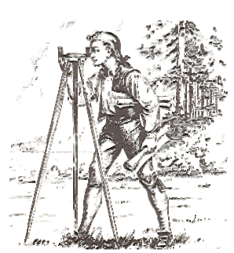
Betimsel Araştırmalar
Ne? Nedir? Nasıl?
Betimsel araştırmalarda amaç:Geçmişteki veya mevcut bir durumukendi şartları içinde diğer etkenlerle etkileşimlerini de içerecek şekilde tanımlamak
Dış etkenleri kontrol etmek neredeyse imkansız olduğu için neden-sonuç yorumları yapılamaz.
Tarama(Survey)araştırmaları

Slide 14
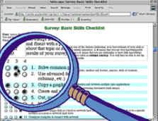
Tarama Araştırmaları
Survey yöntemi
Pratik ve ekonomik
Bireylerin herhangi bir konudaki görüşlerini belirlemeyi amaçlar.Geniş kitlelerden veri toplamaya uygundur.
Tutumlar, inanışlar, görüşler gibi bilgi türlerini belirlemede kullanılır.

Slide 15
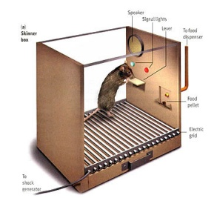
Deneysel Araştırmalar
Deneysel araştırmalarda amaç:Araştırmacı tarafından oluşturulan bir ortamda bir olaya etkiyen değişkenlerin etkilerinin kontrollü biçimde belirlenmesi
Değişkenler arasındaki neden-sonuç ilişkisini belirlemeyi amaçlar.
– Değişkenlerin etkilerini belirleme
– Problemin nedenlerini açıklama

Slide 16
Deneysel bir araştırmada deney ve kontrol gruplarının karşılaştırılabilmesi için için şunlar gereklidir.
– Araştırılan bazı değişkenlerin manipüle edilebilmesi
– Araştırma harici değişkenlerin kontrol edilmesi
Kontrol edilme durumuna göre değişkenler:
Bağımlı Değişken: Manipüle edilemez.
Bağımsız Değişken: Aktif bağımsız değişkenler manipüle
edilebilirken, pasif bağımsız değişkenler manipüle edilemez.
Kontrol Değişkenleri: Çalışmaya katılan tüm denekler için bu
değişkenlerin eşit değerde olması sağlanmalıdır. Bunu nasıl gerçekleştirebiliriz?

Slide 17
Deneysel araştırmalarda araştırma modelinin özelliklerine göre deneykontrol grupları oluşturulurken farklı sistematik yöntemler kullanılabilir.
Rasgele Atama
Denekleri Eşleştirme
Örnek: Cinsiyet, akademik başarı ve yetenek açısından denk bireylerden deney ve kontrol grubu oluşturma
Grup Eşleştirme
Ortalamaları birbirine denk iki grup oluşturma .Ölçüt olarak sadece ortalamanın kullanılması gruplar içindeki bireysel farklılıkları gizleyebilir.

Slide 18
İç Geçerlik
Araştırmalarda sonuçların bir faktör ya da faktörler tarafından açıklanabilirliği ve büyük gruplara genellenebilirliği önemli bir konudur.
Bağımlı değişkende gözlenen değişmelerin, bağımsız değişkenle açıklanabilirlik derecesi iç geçerlik olarak adlandırılır.
Örneğin; Kanser hastalığının tedavisi için X1 ve X2 ilaçlarının geliştirildiğini düşünelim.
Bağımlı değişken olan kanser hastalığının iyileşme durumunda meydana gelen gelişmenin nedeni X1 veya X2 ilaçları ise araştırmanın iç geçerliği sağlanmış olur.
Notes:
Bağımlı ve bağımsız değişkeni geçen haftalarda problemi tanıma kısmında görmüştük.

Slide 19
Dış Geçerlik
Bağımlı değişkende gözlenen sonuçların deneklerin seçildiği büyük gruplara, evrene genellenebilirlik derecesi ise dış geçerliktir.
Bir önceki örnekten yola çıkarak X şirketinin geliştirdiği ilaçlar (X1 ve X2) kanseri iyileştiriyor, diyebiliyorsak araştırmanın dış geçerliği sağlanmış olur.
NOT: Bazı araştırmacılar çalışmasını tamamladıktan sonra iç ve dış geçerlik tartışmasını yaparlar. Halbuki bu tartışmanın araştırmanın başında yapılması gerekmektedir.

Slide 20
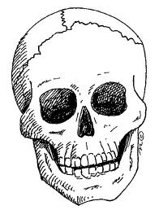
İç Geçerliği Tehdit Eden Faktörler:
Denek kaybı etkisi,
Ön test etkisi,
İstatistiksel regresyon,
Etkileşme etkisi,
Beklentilerin etkisi.
Deneklerin seçimi,
Deneklerin olgunlaşması,
Veri toplama aracı,
Deneklerin geçmişi,
Dış Geçerliği Tehdit Eden Faktörler:
Örnekleme Etkisi,
Tepkisellik Etkisi ya da Beklentilerin Etkisi,
Öntest-Deneysel Değişken Etkileşim Etkisi.

Slide 21
Araştırma Deseni (Modeli) Nedir?
Araştırmacının sorularını cevaplamak ya da hipotezlerini test etmek amacıyla araştırmacı tarafından geliştirilen bir plandır.
Araştırma deseni en kısa ifadeyle bir karşılaştırmadır. Bu seçilen modele göre bazen ön test son test karşılaştırması bazen iki grubun son testlerinin karşılaştırması vb. olabilir.

Slide 22
Deneysel Araştırmalar
Deneysel araştırma desenleri 3 gruba ayrılır.
Zayıf Deneysel (Deney Öncesi) Desenler
Yarı-Deneysel Desenler
Gerçek(Tam) Deneysel Desenler
Faktöryel Desenler

Slide 23
Özel Durum Araştırma Türleri(Hem deneysel,hem korelatif hem de betimsel)
Özel çalışma Türleri
Tek Denekli Araştırmalar
Geriye Dönük Çalışmalar(Retrospective Studies)
Benzetim(Simulation)Çalışmaları
Gelişimsel Araştırmalar

Slide 24
Tek Denekli Araştırmalar
Vaka-Olgu Çalışması
Temel Çalışmalara Yönelik Tek Denekli Araştırmalar

Slide 25
Geriye Dönük Çalışmalar(Retrospective Studies)
Arşiv ve Fiziksel İzler Çalışmaları
Gözden Geçirme Çalışmaları
Metaanalitik Çalışmalar
Derleme(Alanyazın Tarama)Çalışmaları

Slide 26
Gelişimsel Araştırmalar
Enlemesine(Cross-Sectional)Kesitsel Çalışmalar
Boylamasına(Longitutinal) Çalışmalar
Ardışık(Sequential)
Çalışmalar

Slide 27
KAYNAKÇA
Erkuş. A.(2013) , Davranış Bilimleri İçin Bilimsel Araştırma Süreci, Ankara: Seçkin Yayıncılık.
Büyüköztürk. Şener. (2001).Deneysel Desenler. Pegem A Yayıncılık.Ankara.
Karasar. Niyazi. (2005).Bilimsel Araştırma Yöntemi.15. Baskı.Nobel Yayın Dağıtım.Ankara
Bulduk,S.(2008)Psikolojide Deneysel Araştırma Yöntemleri,Çantay Kitabevi.

